Slide 1
CONCEITOS CHAVES
FINANCIAMENTO DO SECTOR SAÚDE
GTF, 15 de Setembro de 2016

Slide 2
Conteúdos
Enquadramento dos sistemas de saúde;
Princípios do financiamento em saúde;
Funções do financiamento em saúde;
Exemplos de alguns países;
Situação actual em Moçambique.

Slide 3
Visão de um Sistema de Saúde

Slide 4
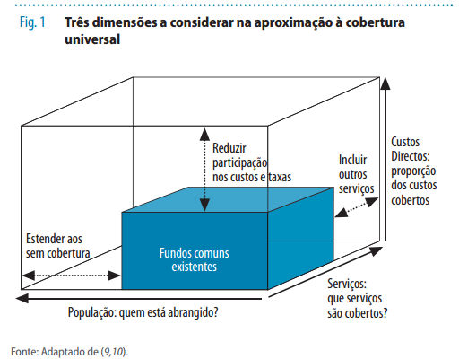
O Conceito de Cobertura Universal em Saúde
Serviços cobertos
População coberta
Custos directos
A cobertura universal em saúde é um objectivo que só pode ser alcançado gradualmente, sobretudo em países em que os recursos financeiros são escassos
Notes:
Desde a publicação do relatório mundial de saúde de 2010 da OMS, o desempenho do sistema de saúde é frequentemente analisado à luz do conceito de cobertura universal de saúde. A cobertura universal de saúde é medida através das três dimensões seguintes:
Cobertura da população: diz respeito à proporção da população que acede aos serviços de que necessita;
Cobertura do serviço: diz respeito à gama e à qualidade de serviços disponíveis nas unidades de saúde e hospitais;
Protecção do risco financeiro: diz respeito ao nível de dificuldades financeiras com que a população se debate para ter acesso aos cuidados médicos.

Slide 5
Princípios do Financiamento em Saúde
Três princípios fundamentais:
  (1) a arrecadação de receitas
    Serviços essenciaid e protecção financeira para as despesas catastróficas causadas por doença ou lesões
      Equidade
      Eficiencia
      Sustentabilidade
  (2) a partilha de recursos
    Acumulação e gestão de fundos provenientes dos contribuintes - Pooling e
  (3) pagamento, ou compra, dos serviços de saúde. ²
    Alocação e tecnicamente eficientes
² Fontes: PESS 2014-2019

Slide 6
Funções do financiamento
Exemplos:
Princípios Orientadores
Funções:
Impostos (consignados (earmarked) vs. gerais)
Doadores
Taxas de utentes/usuårios
Contribuição aos seguros
Arrecadação de receitas
Mais dinheiro
Previsível
Fácil de monitorar
Alocação
Mecanismos de pré pagamentos (por grupos, universal)
Pagamentos directos
Impostos
Proteção financeira para todos (universalidade)
Equidade
Partilha de recursos (e riscos)
Alocação
Quem paga? (Ministério, Seguros Privados, Entidade de Seguros Socais)
Como se paga? (modalidades: input-based / baseado na producao, ou capitação)
Aquisição de serviços de saúde
Eficiência
Eficácia
Mecanismos de pagamento
Serviços de Saúde
Priorização de serviços de saúde
O que se paga? (e.g. pacote de benefícios)
Fontes: PESS e WHO Framework

Slide 7
Modelos a Considerar
Modelo baseado em taxas
Recursos canalizados através do MISAU ou MEF
Não direccionado as pessoas
Gratuito para todos ou taxas moderadoras
Comprador separado do provedor
Seguro Social de Saúde
Recursos proveniente de taxas
Contratos com provedores com critérios de pagamento
Com ou sem registo individual
Aglomeração e partilha únicas
Individual / HH registo
Contratos com provedores com critérios de pagamento
Grau de complexidade

Slide 8
Exemplo de Outros Países
TAILÂNDIA: AGÊNCIA DE COMPRA E SISTEMA BASEADO EM TAXAS;
RUANDA: SEGURO DE SAUDE COMUNITÁRIO E PBF;
CAMBOJA: ORÇAMENTO E TAXAS MODERADORAS.

Slide 9
Tailândia
Agente Pagador
Fontes
Provedores
Governo Central
(65%)
MoH
(17%)
Provedores Públicos
(62%)
[partilha de volume: ambulatório 77%, internamento 81%]
UCS
(25%)
Todos excepto trabalhadores informais
CSMBS
(16%)
Funcionários públicos
Governo Local
(4%)
Provedores Privados
(38%)
[partilha de volume: ambulatório 23%, internamento 19%]
SSS
(7%)
Famílias e empresas
(31%)
Privado
(7%)
voluntario
18% OOP
Notes:
Thailand has three major health insurance schemes. The newest and largest insurance program is the
Universal Coverage (UC) scheme, which was enacted in 2001 and fully implemented in
2002. The UC scheme provides insurance to about 70 percent of the population and
accounts for about 20 percent of Thailand’s total health spending.
Currently, Thai citizens have access to health insurance through one of three
programs: the Civil Service Medical Benefit Scheme (CSMBS), the Social Security
Scheme (SSS), and the UC scheme.
The UC scheme is the residual insurer in Thailand, available to anyone who is not
eligible for CSMBS or SSS. Benefits are similar to the SSS scheme, with certain highcost
treatments excluded from coverage. Beneficiaries register with a primary care
provider, which acts as a gatekeeper to secondary and tertiary care. If beneficiaries go
outside the health provider network in which they are registered, they must pay the full
cost of that care out of pocket.

Slide 10
Ruanda
Fontes
Agentes de Compra
Provedores
Empregadores
Rwanda Social Security Board (RSSB)
(formal sector)
<5%
Publico
(56%)
Familias
(28%)
Paraestatal
GOR
(19%)
MMI
(military)
<5%
FBO/ONG (7%)
Doadores
(53%)
Mutuelles
(informal poor)
85%
Pooling: sub-district, district, national
Sector Privado
(37%)
GOR
PBF
Doadores
Em especie
Notes:
Mutuelles de santé (community-based health insurance)
the mutuelles respond to two other national priorities. First, they are instruments of social cohesion,
which has been a major priority of the government in promoting national reconciliation and reconstruction of the country.
Second, as opposed to tax-based or other public financing approaches, mutuelles promote the self-sufficiency of
communities, calling on them to take a hands-on approach in their socioeconomic development in line with the principles of
primary health care and the Bamako Initiative.

Slide 11
Camboja
Fontes
Agentes de Compra
Provedores
Familias
(67.1%)
Privado
(60%)
CBHI
(Informais nao pobres)
0.6%
Publico
(40%)
Doadores
(22.3%)
Governo
(10.7%)
Fundo de Saude para Equidade
(carenciados)
20% cobertura
Empregadores
NSSF
(sector formal)
1.25%
Taxas moderadoras: 60% PBF, 39% US, 1% MEF

Slide 12
Sistema actual em Moçambique
Arrecadação de receitas:
Despesa corrente per capita : USD 40 (NHA 2012)
Lacuna de financiamento do PESS: (OneHealth Costing): ap USD 500 milhões / ano
Dependência dos fundos externos (58% da despesa corrente financiada por fundos externos)
Pagamentos directos das famílias (6%) e sistema de pré-pago (10%) reduzidos
Partilha de recursos
Risco partilhado através do pagamento de impostos, e AMM dos trabalhadores do sector formal público
Aquisição de serviços de saúde
Serviços não são pagos em função da produção mas sim do custo histórico
Não existe uma formula de alocação institucionalizada dentro do sector da Saúde
Serviços de Saúde
São pagos todos os serviços disponíveis
Lacuna de financiamento do PESS
Incerteza do financiamento dos doadores
Muitas entidades compradoras (complexidade)
Alocação de recursos baseada no histórico e não na produção
Fraca qualidade dos serviços
Não há “priorização” de gastos nos serviços essenciais através dum pacote mínimo
Notes:
Que outros desafios querem acrecentar?

Slide 13
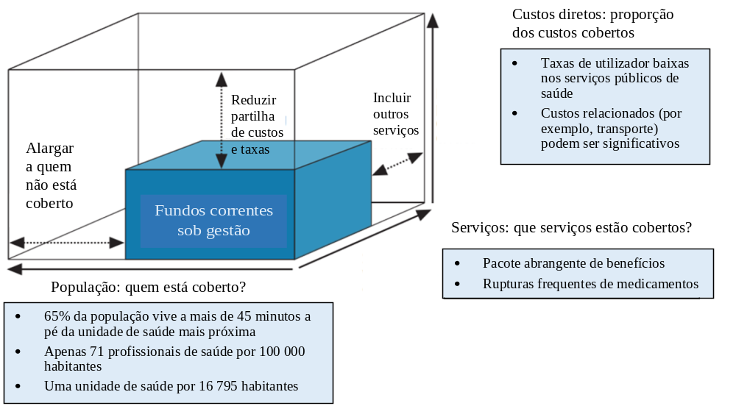
Desempenho Geral do Sistema

Slide 14
MACRO-ECONOMIA – PONTO DE SITUAÇÃO
Contexto nacional - Dificuldades
  Desaceleração da economia de 7% para 4.5%;
  redução do rácio fiscal de 25.9% para 24.1% em % do PIB;
  Suspensão do Apoio Geral ao Orçamento no valor de 10,9 mil milhões de MT;
  Agravamento do Défice de Transacções Correntes de 33% para 35% do PIB
  Agravamento da inflação média anual de 5.6% para 16.7%
  Redução das Reservas Internacionais Liquidas (4,3 meses de cobertura para 3,0);
  Fonte: Proposta de Revisao do Orcamento do Estado para 2016, de 08 de Julho

Slide 15
MACRO-ECONOMIA – PONTO DE SITUAÇÃO
  Incremento do serviço da dívida pública e transferências para o exterior resultante do impacto da taxa de câmbio e da concentração do período de vencimento dos créditos;
  Agravamento do Défice Fiscal de 10.2% para 11.3% em % do PIB;
  Recurso ao Financiamento Interno para cobrir o Défice Orçamental no valor de 21,7 mil milhões de MT, ou seja mas 14,2 mil milhões em relação ao previsto na Lei Orçamental (7,6 mil milhões de MT).
Fonte: Proposta de Revisao do Orcamento do Estado para 2016, de 08 de Julho

Slide 16
Impacto no Sector da Saúde
Aumento nominal do orçamento global da saúde de 21.607,9 Milhões de Meticais para 23.89,3 Milhões de Meticais, mas verifica-se redução da dotação orcamental para:
  Aquisição de bens e serviços de 5.031.413,49 mil Meticais para 4.428.415,10 mil Meticais (redução de 602.998,39 mil Meticais)
  Despesas com Pessoal de 447.476,92 mil Meticais para 443.162,01 mil Meticais (redução de 4.314,91 mil Meticais)
  A actualizacao do PIB para 2016 por ramos de actividade, indica que para o Sector da Saude e Accao Social baixou de dos 7.5% inicialmente projectados para 5.5% (fonte: Fundamentacao do OE 2016, quadro 2, pag. 10)

Slide 17
Muito Obrigado

